Slide 1




Аналіз статистики використання мобільних мереж
Продан Д.В., студентка 1 курсу, група 124 (спец. 172 «Телекомунікації та радіотехніка»)
Керівник: Рябий П.А.

Slide 2


Мета та актуальність
Мета: створити інтерактивний інструмент для аналізу статистики мережевого трафіку.
1
2
Актуальність:
Оператори мобільного зв’язку щодня обробляють сотні тисяч сесій.
Вчасне виявлення аномалій допомагає запобігати шахрайству та DDoS-атакам.
Інструмент полегшує прийняття рішень щодо розширення мережі та оптимізації ресурсів.

Slide 3

1
Генерація синтетичних даних
dataset.py → 230 000 записів з > 30 параметрів (тип протоколу, тривалість сеансу, обсяг переданих даних, мітки «звичайний/анормальний»).
Постановка задачі
2
Підготовка та аналіз даних
data_loader.py → читання CSV.
data_cleaner.py → очищення від дублікатів і «шуму», фільтрація за протоколами та часовими інтервалами.
3
Візуалізація результатів
dashboard.py на Streamlit → інтерактивні графіки (гістограми, теплові карти, точкові діаграми) і фільтри.

Slide 4

Короткий опис програми
dataset.py
Генерує контрольовані дані з фіксованим seed для відтворюваності.
Підтримує протоколи TCP, UDP, HTTP, HTTPS.
data_loader.py / data_cleaner.py
Завантаження та попередня обробка даних.
Розрахунок статистичних метрик: середня тривалість сесії, обсяг переданих байтів.
dashboard.py
Інтерактивна панель із шістьма вкладками.
Функції: фільтрація по протоколу/регіону, сортування, налаштування шкал.

Slide 5
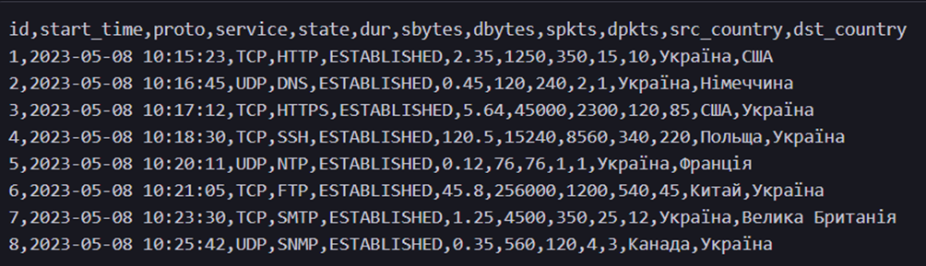
Вхідні дані
Синтетичні або реальні дані з датасету у форматі .csv
Приклад структури даних датасету

Slide 6
Вихідні дані
Інтерактивний інтерфейс (Дашборд)
Створює веб-сторінку з графіками та можливістю взаємодії
Дозволяє перемикатися між реальними та тестовими даними(більш розширений варіант даних)
Надає фільтри для вибору конкретних протоколів або сервісів
Показує важливі показники (кількість з'єднань, середня тривалість)
Містить шість різних вкладок з різними типами графіків

Slide 7
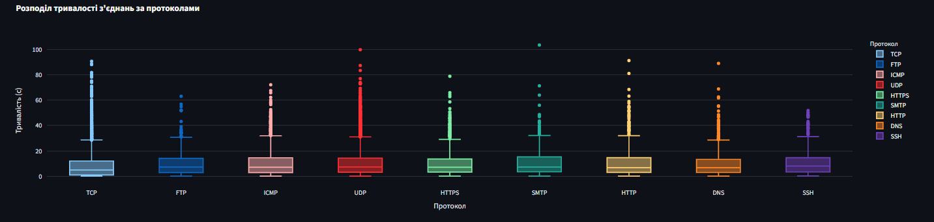
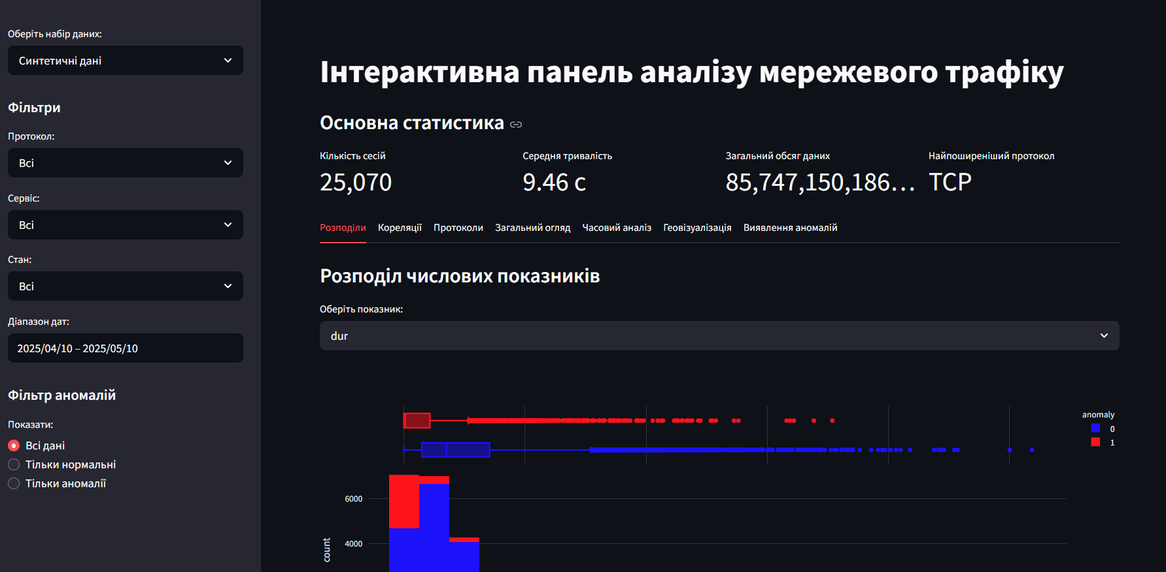
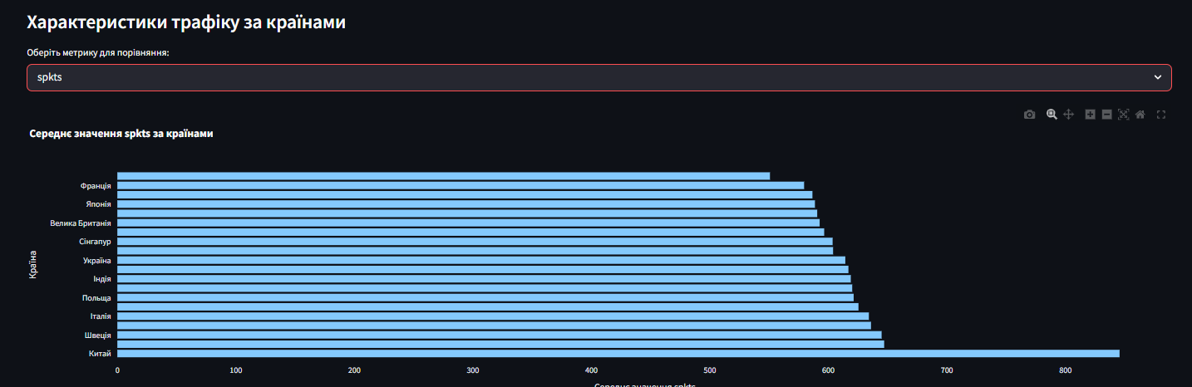
Приклади візуалізацій

Slide 8

Висновки
Реалізовано:
– Модулі генерації, завантаження та очистки даних.
– Інтерактивний Streamlit-інтерфейс із трьома вкладками.
– Базовий алгоритм виявлення аномалій у трафіку.
Досягнуто:
– Швидка обробка >200 тис. записів.
– Візуалізація ключових метрик для аналітиків і операторів.

Slide 9
Можливості для покращення
2. Розвиток функціоналу
a. Покращення виявлення аномалій
Машинне навчання: Інтегруйте моделі машинного навчання, такі як Isolation Forest, Autoencoders або LSTM, для більш точного виявлення аномалій.
Розширення типів аномалій: Додайте підтримку нових типів аномалій, таких як ботнети, фішинг або атаки на основі DNS.
b. Реальний час
Потокова обробка даних: Використання Apache Kafka або Apache Flink для обробки трафіку в реальному часі.
1. Інтеграція
a. Інтеграція з існуючими системами моніторингу
b. Хмарні сервіси

Slide 10


